Slide 1
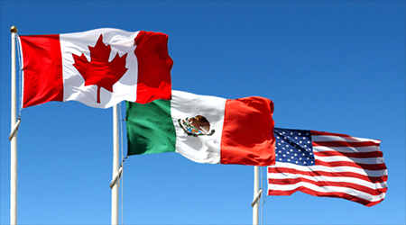
NAFTA
USMCA
MERCOSUR
OVp022 Seminář k evropské integraci a desintegraci
Lucie Šaldová, 481203

Slide 2
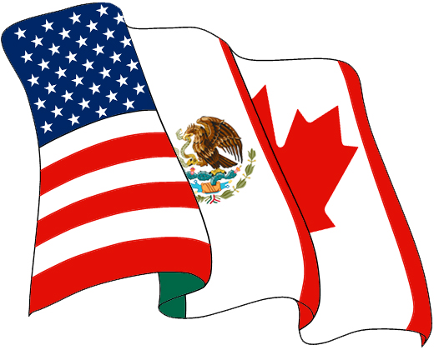
NAFTA (North American Free Trade Agreement)
Severoamerická dohoda o volném obchodu
Dohoda mezi Kanadou, Spojenými státy a Mexikem
Trvala od roku 1994 do roku 2020, kdy ji nahradila nová dohoda - USA-Mexiko-Kanada
Sídlo: Washington, Ottawa, Mexiko City
Dohoda je reakcí na vznik společného trhu v Evropě
Jedena z největších obchodních zón podle HDP - $24.8 triliónu.

Slide 3

Historie vzniku
Prvním podnětem pro severoamerickou zónu volného obchodu byla myšlenka začleněná v prezidentské kampani amerického prezidenta Ronalda Reagana v roce 1980.
Dalším krokem byl podpis dohody o volném obchodu mezi Kanadou a USA v roce 1988
Vlády amerického prezidenta George H. W. Bushe, mexického prezidenta Carlose Salinase de Gortariho a kanadského premiéra Briana Mulroneyho pak začali jednat o tom, co se stalo NAFTA.
Dohoda byla předložena k ratifikaci v hlavních městech v prosinci 1992
Kvůli opozici ve Spojených státech i Kanadě byla dohoda ratifikována všemi zeměmi až v roce 1993 po přidání dvou vedlejších dohod, Severoamerické dohody o pracovní spolupráci (NAALC) a Severoamerické dohody o spolupráci v oblasti životního prostředí (NAAEC).

Slide 4
Hlavní orgány:
Vedlejší dohody a orgány:
Komise pro volný obchod: hlavní orgán, členové jsou představitelé vlád, dohlíží na provádění a případně rozšiřování dohody, činnost výborů a dalších orgánů, nese odpovědnost za řešení obchodních problémů
Sekretariát: administrativní centrum, poskytuje pomoc komisi a dalším orgánům, každý stát stanovuje národní sekci a jejího tajemníka
Středisko NAFTA: zabývá se otázkou cel uvnitř zóny
Severoamerická rozvojová banka
Severoamerická dohoda o spolupráci v oblasti životního prostředí (NAAEC); Komise pro spolupráci v oblasti životního prostředí (CEC): dodatečné hodnocení vlivů životního prostředí. Vznikly kvůli obávám, že dohoda mezi dvěma rozvinutými zeměmi a jednou rozvíjející bude mít dopad na životní prostředí.

Slide 5
Kritika dohody:
Cíl:
Dohoda je prospěšná pouze pro severoamerickou ekonomiku a průměrného občana, ale škodná pro malou menšinu pracovníků v průmyslech vystavených konkurenci.
Kdyby došlo ke zrušení, ovlivnilo by to americkou ekonomiku a mnoho lidí by přišlo o práci. Mexiko by bylo nejvíce poškozeno.
Omezit obchodní a celní bariéry a liberalizovat obchod, zvýšit příležitosti pro investici, ochránit práva duševního vlastnictví.
Do 10 let od dohody měla být a odstraněna skoro všechna cla mezi USA a Mexikem. Většina obchodů mezi Kanadou a US už byla bez cel.

Slide 6
Duševní vlastnictví:
Enviromentální prostředí:
Práce:
Došlo ke změnám v autorském právu Spojených států a k obnovení autorského práva k některým filmům, které se dostaly do veřejné sféry.
Vznikly NAAEC a CEC
NATFTA se jako dohoda o volném obchodu netýká práce. Regulace pracovního trhu zůstala výlučně pod záštitou jednotlivých států.
V roce 1993 vznikla Severoamerická dohoda o pracovní spolupráci (NAALC) podporující exitující pracovní práva.

Slide 7
Zemědělství:
Dopraví infrastruktura:
Byly uzavřeny tři samostatné dohody mezi každou dvojicí členských zemí.
Kanada - USA dohoda omezovala celní kvóty zejména na zemědělské produkty.
Mexiko – USA dohoda umožnila širší liberalizaci v rámci období postupného ukončování.
Byl založen CANAMEX koridor pro silniční dopravu, ale i železniční, potrubní využití a telekomunikační infrastrukturu.

Slide 8
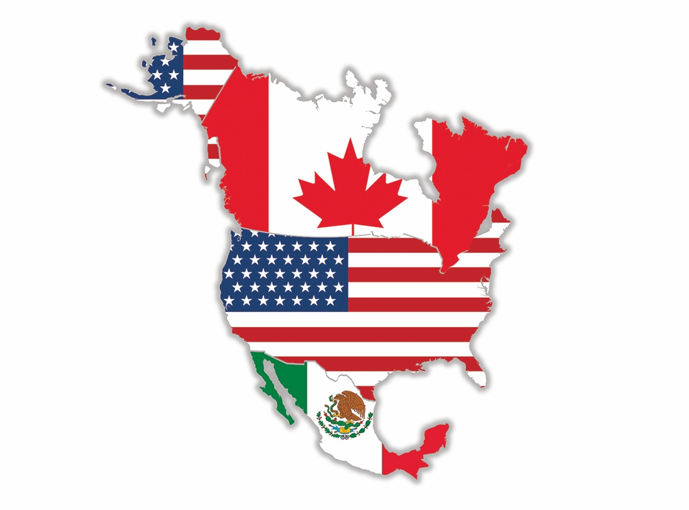
USMCA (United States-Mexico-Canada Agreement)
USA-Mexiko-Kanada
Nová dohoda založena na původní NAFTA
Podepsána 30. 11. 2018 a revidována 10. 12. 2019
V účinnost vešla 1.7. 2020
Vyprší do 16 let od vzniku, s možností prodloužení
Důvody pro novou dohodu: potřeba revize NAFTY – změna obchodních vztahů s dalšími zeměmi (odstup z Pařížské dohody; obchodní válka s Čínou…)

Slide 9
Hlavní výhody
Rovnější podmínky pro pracovníky, zdokonalená pravidla původu pro automobily, nákladní automobily, další produkty a disciplíny manipulace s měnami.
Přínos pro farmáře a zemědělské podniky modernizací a posílením obchodu s potravinami a zemědělstvím.
Podpora ekonomiky 21. století prostřednictvím nové ochrany duševního vlastnictví v USA a zajištění příležitostí pro obchod se službami v USA.
Nové kapitoly o digitálním obchodu, boji proti korupci a osvědčených regulačních postupech a také zajištění prospěchu z dohody pro malé a střední podniky.

Slide 10

Southern Common Market (MERCOSUR)
Společný trh jihu
Dohoda je v účinnosti od roku 1991
Státy organizace: Argentina, Brazílie, Paraguay, Uruguay, Venezuela (suspendována)
Přidružené státy: Bolívie, Chile, Kolumbie, Ekvádor, Peru, Surinam, Guyana
Mexiko a Nový Zéland působí jako pozorovatelské členy

Slide 11
Historie vzniku
Počátky jsou spojeny se smlouvou , která v roce 1960 založila Latinskoamerické sdružení volného obchodu.
Sdružení volného obchodu bylo v 80. letech následováno Latinskoamerickým integračním sdružením.
Argentina a Brazílie dosáhly pokroku v této oblasti, když v roce 1985 podepsaly deklaraci z Iguaçu zřizující bilaterální komisi.
Po ní následovala v následujícím roce řada obchodních dohod.
Smlouva o integraci, spolupráci a rozvoji, podepsaná mezi těmito zeměmi v roce 1988, stanovila vytvoření společného trhu, ke kterému by se mohly připojit další latinskoamerické země.
Do procesu se zapojily Paraguay a Uruguay a tyto čtyři země se staly signatáři Asunciónské smlouvy v roce 1991, která založila Společný trh jihu.

Slide 12
Chronologie
1991
1994
1998
1998
2002
2003
2005
Asunciónská smlouva: zrod MERCOSUR
Protokol Ouro Petro: institucionální založení MERCOSUR
Protokol Ushuaia: Demokratický závazek
Deklarace MERCOSUR jako zóny míru a bez zbraní hromadného ničení
Olivoský protokol: Řešení sporů
Nařízení Protokolu z Olivosu: Zřízení stálého hodnotícího soudu (TPR)
Vytvoření Fondu pro strukturální konvergenci (FOCEM)

Slide 13
2005
2006
2007
2009
2010
2015
2017
Konstitutivní protokol parlamentu MERCOSUR (PARLASUR)
Venezuela dodržuje MERCOSUR
Zřízení sociálního institutu MERCOSUR (ISM)
Zřízení Institutu veřejných politik v oblasti lidských práv (IPPDH)
Vytvoření jednotky sociální účasti (UPS)
Bolívie dodržuje MERCOSUR
Investiční protokol pro spolupráci a usnadnění v rámci MERCOSURU

Slide 14
Struktura
Společná rada pro trh: agentura nejvyšší úrovně, členy jsou ministři zahraničních věcí a hospodářství, rada má provádět Mercosur politiku a má odpovědnost za dodržování cílů a stanovených časových rámců
Společná skupina trhu: výkonný orgán, je koordinován ministerstvy zahraničních věcí, zajišťuje soulad s Asunciónskou smlouvou a přijímá usnesení potřebná k provádění rozhodnutí Rady.
Správní úřad: uchovává dokumenty a vydává úřední věstník, komunikuje o činnostech společné skupiny trhů.
Socioekonomické poradní fórum: zastupuje různé socioekonomické sektory členských zemí.
Smíšený parlamentní výbor: poradní i rozhodovací povaha s pravomocemi předkládat návrhy, složen z max. 64 zastupujících členů parlamentu (16 za každý stát)
Obchodní komise: sleduje záležitosti obchodu
Pracovní skupiny

Slide 15
Pracovní skupiny
Obchodní záležitosti
Celní záležitosti
Technické normy
Daňová a měnová politika vztahující se k obchodu
Pozemní doprava
Námořní doprava
Průmyslová a technologická politika
Zemědělská politika
Energetická politika
Koordinace makroekonomických politik
Práce, zaměstnanost a záležitosti sociálního zabezpečení

Slide 16
Cíle
Hlavním cílem je podporovat společný prostor, který generuje obchodní a investiční příležitosti prostřednictvím konkurenční integrace národních ekonomik na mezinárodní trh.
Dále se zaměřuje na podporu regionální politiky, pohyb zboží, pracovní síly a kapitálu.
Vytváří zónu volného obchodu, kde členské země nezdaňují a neomezují dovoz.
Od roku 1995 je tato oblast celní unií s společným vnějším tarifem, v níž si všichni signatáři mohou účtovat stejné kvóty na dovoz z jiných zemí.

Slide 17

MERCOSUR a EU
První smlouvou mezi ES a Mercosur je Meziregionální rámcová dohoda o spolupráci sjednaná v roce 1995 a uvedená v platnost v roce 1999, která je považována za základ budoucí zóny volného obchody mezi EU a Latinskou Amerikou.
V roce 2000 došlo k vyjednáváním o Asociační dohodě, která měla vnést větší politický aspekt, kooperaci a obchod.
Jednání byla přerušena kvůli neshodám a obnovena byla až v roce 2010.
Mezitím v r. 2008 byla podepsána Dohoda pojednávající o otázkách vědy a technologií, infrastruktury a obnovitelných zdrojů.

Slide 18

MERCOSUR a EU
EU vytvořila Latinskoamerický regionální program pro strategický rámec pro rozvoj vztahů.
Bylo pro něj vyčleněno celkem 50 milionů eur na prohloubení a rozšíření spolupráce s Mercosur, redukování chudoby a sociálních nerovností, podporu regionální integrace
Rozvíjí se jak politická spolupráce, tak obchodní vztahy mezi oběma celky.
Pro EU je významný především import zemědělských, rostlinných a živočišných produktů
Export do Mercosur zahrnuje strojní zařízení, dopravní prostředky, chemické látky či farmaceutické výrobky.

Slide 19
MERCOSUR a EU
Nejdůležitější je nyní debata o zóně volného obchodu, která byla zahájena v roce 1999 a pozastavena v r 2004 kvůli nedostatečné nabídce ze strany Mercosuru.
Jednání byla znovu obnovena v roce 2015. Dohoda potvrzena v roce 2019, musí však být ještě ratifikována .
Tato dvoustranná dohoda otevírá 100% obchodu EU a 90% obchodu Mercosur.

Slide 20
Zdroje:
https://northarvestbean.org/wp-content/uploads/2020/01/U.S._Mexico_Canada.png
https://images.squarespace-cdn.com/content/v1/5564ff62e4b0245c97ed5283/1557950647049-XOHCYB5LRHU9M26O1EAJ/ke17ZwdGBToddI8pDm48kMqn_jDHt8Ax4VbFf3w8BTsUqsxRUqqbr1mOJYKfIPR7LoDQ9mXPOjoJoqy81S2I8N_N4V1vUb5AoIIIbLZhVYxCRW4BPu10St3TBAUQYVKc82Twxn399M8iR1ywOCG6rPhnvBcbbvGLX7oDBR6idDQ0_6mrvEzshasVZoW7v_xa/USMCA.png
http://www.cojeco.cz/index.php?id_desc=388648&s_lang=2&detail=1&title=Dohoda+o+severoamerick%E9+z%F3n%EC+voln%E9ho+obchodu
https://en.wikipedia.org/wiki/North_American_Free_Trade_Agreement
https://www.hoover.org/sites/default/files/uploads/images/nafta_logo20131208.jpg
https://www.dockmaster.com/wp-content/uploads/2018/05/Nafta.jpg
https://upload.wikimedia.org/wikipedia/commons/thumb/9/9a/Flag_of_Mercosur.svg/1200px-Flag_of_Mercosur.svg.png
https://ustr.gov/trade-agreements/free-trade-agreements/united-states-mexico-canada-agreement
https://www.euroskop.cz/9139/sekce/mercosur/
https://en.wikipedia.org/wiki/Mercosur#Member_states
https://www.mercosur.int/en/about-mercosur/mercosur-in-brief/
https://alburaaqnews.com/wp-content/uploads/2019/07/header-home-eu-mercosur_01.jpg

